Slide 1


Fehlerbehandlung in Java
Exception, ExceptionHandlers, try-catch

Slide 2
Gliederung

Slide 3
Gründe für Exceptions
Datei öffnen
User Input
Durch 0 teilen

Slide 4
Throwable
Throwable ist eine Klasse (Endung –able deutet meist auf ein Interface)
Besitzt 2 Unterklassen Exception und Error
Exception sind behandelbar
Errors kann man nicht behandeln(Korrupter Code im Java Interpreter, Zu wenig RAM)
Checked und Unchecked Exceptions
Unchecked exceptions führen zum Programmabsturz

Slide 5
Throwable
Throwable
Exception
Error
Zu wenig RAM
Durch Null teilen
ArrayIndexOutofBounds
Zu wenig Rechenleistung
Fehlende Datei
Korrupter Code

Slide 6
Throw und Throws
Throw
Wirft eine Exception
Kann nicht allein durch throw behandelt werden
Throw benögt ein Objekt
Throw wird in der methode benutzt
Es können nicht mehrere exceptions gethrowt werden
Throws
Throws deklariert eine Exception
Kann gechecked werden
Throws benötigt eine Klasse
In der Methodenzeile
Mehrere Exceptions können deklariert werden

Slide 7
Statements
„Sätze“ in der Programmiersprache
Z.b. Initialisierung, In- und Decrement Statements, Aufrufen von Methoden
Normal und Kiritsche Statements
Normal: int i = 1; Kirtisch: int k = i/j; (K kann 0 annehmen, was eine exception wirft)
Bei kritischen Statements muss man diese Exception behandeln, ansonsten stüzzt das Programm ab
Try-catch Block

Slide 8
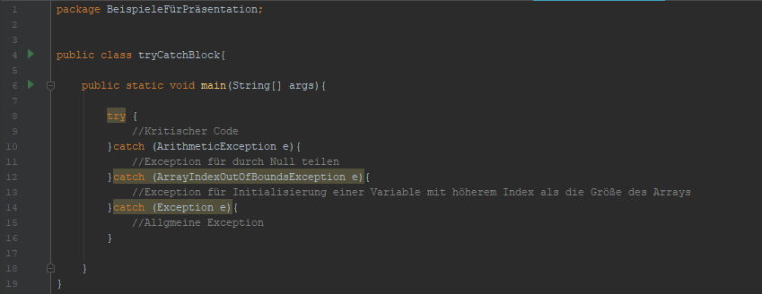
Try-catch

Slide 9
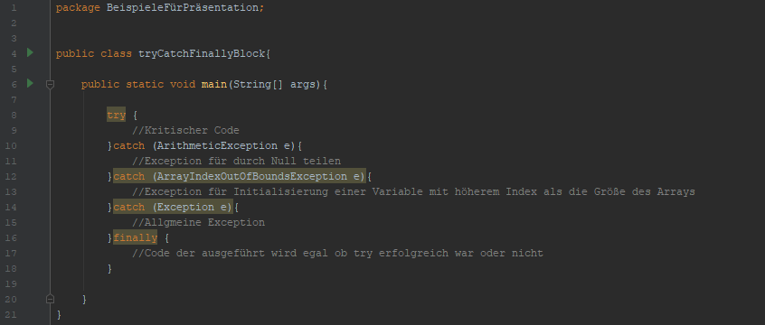
Try-catch mit finally

